Slide 1



차세대 디지털운영시스템 구축
아키텍처 설계서
문서번호 : OKNR_SA_D2_11
Ver. 1.00
업무대분류 | 응용 아키텍처
업무중분류 | SWA
단 계 명 | 설계 단계
수행사 |  |  |  | 고객 IT |  | 고객 BiZ
PL | 총괄 | PM |  | 담당 | PM | 담당 | PM
컨소시엄
Copyright ⓒ LG CNS | bankware global컨소시엄의 사전 승인 없이 본 내용의 전부 또는 일부에 대한 복사, 배포, 사용을 금합니다.

Slide 2
개정이력
버전 | 변경일자 | 내용 | 담당자 | 승인자 | 리뷰 참여자 & 배포
 |  |  |  |  | 수행사 | 고객사
V0.50 | 2021.06.21 | 최초작성 | 정일출 | 조수형
V0.80 | 2021.07.04 | 보완 사항 추가 및 CI/CD 상세 workflow 추가 | 정일출 | 조수형
V0.90 | 2021.08.05 | 내용 보완 후 고객사 합동 검토 | 정일출 | 임인석
V1.00 | 2021.09.06 | 내용 보완 후 고객사 합동 검토 | 정일출 | 임인석

Slide 3


Digital to Future
목 차
1
시스템 개요
2
HW 구성도
3
Service Workflow
4
SW 구성
5
보안
6
백업
7
CI/CD
Core Banking

Slide 4
1. 시스템 개요
1.1 시스템 개요
차세대 디지털 운영 시스템은 고객 중심의 디지털 혁신 업무를 다양하게 수행하고 기술적 지원을 강화하기 위해
PaaS(Platform as a Service) 플랫폼 기반의 RHEV 및 RHOCP 시스템을 도입함
해당 시스템을 통해 혁신적인 디지털 서비스를 보다 쉽고 빠르게 구축, 개발, 배포할 수 있는 기반을 마련하고자 함
1.2 구축범위
RHEV(Red Hat Enterprise Virtualization) 설치 및 RHOCP(RedHat Openshift Container Platform) 의 구축,
Monitoring, Logging, CI/CD pipeline Service 활성화를 구축 범위로 함
구분 | 솔루션 | 설명
가상화 플랫폼 | RHEV(KVM 기반) | KVM 기반으로 가상화 VM 생성 및 구동, 관리
컨테이너 플랫폼 | RHOCP(kubernetes 기반) | Kubernetes 기반으로 컨테이너 구동 및 관리
모니터링 | Prometeus / Grafana / AlertManager | 모니터링 플랫폼 연동하여 Pod, Node 등 자원 모니터링
로깅 | ElasticSearch / FluentD / Kibana | EFK 플랫폼 연동하여 로그 수집 및 가시화
CI/CD(자동 배포 시스템) | GitLab / ArgoCD / helm | Gitlab, ArgoCD를 사용한 자동 빌드 및 배포 진행

Slide 5





2. HW 구성
2.1 RHEV 및 RHOCP H/W 구성도
External Network(10G)
방화벽
Management Network(1G)
Service Network(10G)
Storage Network(10G)
내부망 Network
DMZ Network
L4
내부 L4
IPS
내부 L3
웹 방화벽
L3
RHEV #1
RHEV #2
Worker #1
Worker #2
DNS , NTP
RHEV
RHOCP
Proxy SRV
Master
Storage
Infra
Storage
Worker
Storage
Manager Storage
Image Storage
500 GB
4 TB
4 TB
150 GB
2 TB
NAS

Slide 6

3. Service Workflow
3.1 Openshift Container Platform 시스템의 서비스 흐름도
Management Traffic : 관리자 운영을 위한 네트워크
Service Traffic : 애플리케이션 서비스 운영을 위한 네트워크
Service Traffic 동작방식
① 사용자가 서비스에 접속하기 위해 URL 입력 후 DMZ 프록시 서버로 트래픽 전달
② 프록시 서버에서 내부 인프라 노드의 Router(Ingress)로 트래픽 전달
③ Router(Ingress)에서 APP로 트래픽이 전달되어 EndPoint 서비스에 접근
Management Network
Service Network
Storage Network
Service Traffic
사용자
RHV ENGINE
RHV ENGINE
APPLICATION
NODE
APPLICATION
NODE
①
Router
HAPROXY
NODE
INFRA
NODE
Router
INFRA
NODE
②
Router
INFRA
NODE
③
RHV HOST 1
RHV HOST 2
WORKER HOST 3
WORKER HOST 4
ETCD
Storage
(Master node)
Infra
Storage
(Infra node)
Worker
Storage
(Worker node)
Proxy HOST
NAS
내부망 Zone
DMZ Zone

Slide 7


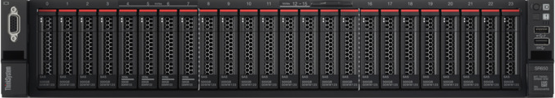
4. SW 구성
4.1 SW 구성도
DNS #1
HOST #1(RHV)
HOST #2(RHV)
HOST #3(Worker Node)
HOST #4(Worker Node)
Master #1
Master #3
Master #2
DEV
namespace
API/Authentication
Data Store / Scheduler
Management/Replication
API/Authentication
Data Store / Scheduler
Management/Replication
Entropy
Redmine
STG
namespace
Infra #1
Infra #2
Infra #3
Entropy
Redmine
RHOCP
Cluster /
Monitering /
Logging /
Security
Router / Logging / Monitoring
Router / Logging / Monitoring
Mirror Image Registry
PRD namespace
Entropy
Redmine
Local Package Repository
Bootstrap
YUM repository App
Bastion (H/A)
Bastion (H/A)
NTP
Cluster Mgmt / DNS/ NTP
DNS
RHV-M (H/A)
RHV-M (H/A)
CI/CD
GitLab / GitLab Runner
CI/CD
VM
RHV Engine
Cent OS 7.9
RHEL 8.3
RHEL 8.3
Core OS
Core OS
RHEV

Slide 8
4. SW 구성
4.2 RHEV & RHOCP 구성 정보
Openshift Container Platform 시스템의 VM 구성도는 아래와 같습니다.
No. | 구분 | 분류 | OS | CPU (Core) | Mem (GB) | Disk (GB) | 용도 | 고가용성 구성 이유
1 | VM | RHV-M | RHEL 8.3 | 2 | 8 | 100 | RHV Manager 역할 | 서비스 가용성
2 | VM | Bastion (Router, LB, DNS, NTP) | RHEL 8.3 | 4 | 16 | 20 | OCP 클러스터에 접근 역할 | 서비스 가용성
3 | VM | BOOTSTRAP | Core OS | 4 | 16 | 120 | OCP Installer 구성 | -
4 | VM | MASTER | Core OS | 4 | 16 | 120 | OCP Master Node | 가용성 및 Quorum 기능
5 | VM | MASTER | Core OS | 4 | 16 | 120 | OCP Master Node | 가용성 및 Quorum 기능
6 | VM | MASTER | Core OS | 4 | 16 | 120 | OCP Master Node | 가용성 및 Quorum 기능
7 | VM | INFRA | Core OS | 20 | 80 | 120 | OCP Infra Node, Infra SW 배포 | 가용성 및 Quorum 기능
8 | VM | INFRA | Core OS | 20 | 80 | 120 | OCP Infra Node, Infra SW 배포 | 가용성 및 Quorum 기능
9 | VM | INFRA | Core OS | 20 | 80 | 120 | OCP Infra Node, Infra SW 배포 | 가용성 및 Quorum 기능
10 | VM | Package Repository | RHEL 8.3 | 2 | 4 | 100 | YUM package Repo 제공 | -
11 | VM | Mirror Image Registry | RHEL 8.3 | 4 | 8 | 10 200 | Container Image 보관 및 제공 | -
12 | VM | CI/CD | RHEL 8.3 | 4 | 8 | 50 100 | Gitlab, Gitlab Runner 설치 | 서비스 가용성

Slide 9
4. SW 구성
4.3 Monitoring SW 구성도
Openshift Container Platform 시스템의 Monitoring SW 구성은 아래와 같습니다.
모니터링 구성종류: kubelet, node exporter, Prometheus, Grafana
모니터링 대상: Node, Pod, Cluster, Namespace, CPU, Memory, Network, Disk
동작방식
① 각 Node의 kubelet과 node_exporter가 metric을 Prometheus로 전달
② Grafana 를 통한 가시화 제공
API Server
Router (HA Proxy)
DataStore
②
grafana
Scheduler
prometheus
①
Management/Replication
①
①
Load Balancer
Node exporter
Node exporter
DNS
Router
CRI-O
Kubelet
CRI-O
Kubelet
CRI-O
Kubelet
Master Node (VM) X 3
Infra Node (VM) X 3
Worker Node (Host) X 2
Bastion (VM) X 2

Slide 10
4. SW 구성
4.4 Logging SW 구성도
Openshift Container Platform 시스템의 Logging SW 구성도는 아래와 같습니다.
로깅 구성 종류: Elasticsearch, Fluentd, Kibana
로깅 대상: 클러스터 내 Apps, 클러스터 외 Apps의 로그 수집
동작방식
① 각 Node의 FluentD를 이용하여 log를 Elasticsearch로 전달
② Kibana 를 통한 가시화 제공
API Server
Router (HA Proxy)
DataStore
②
kibana
Scheduler
elasticsearch
Management/Replication
①
①
Load Balancer
DNS
fluentD
fluentD
fluentD
Router
CRI-O
Kubelet
CRI-O
Kubelet
CRI-O
Kubelet
Bastion (VM) X 2
Master Node (VM) X 3
Infra Node (VM) X 3
Worker Node (Host) X 2

Slide 11
5. 보안
OCP는 쿠버네티스 보안 기능을 통해 플랫폼 자체의 취약점을 발견하고 신속하게 수정 사항을 배포하는 환경이 가능합니다.
구분 | Security Feature | 설명 | 구성 요건 | 적용 여부
OS 보안 | RHCOS 사용 | RHCOS로 컨테이너를 구동하기 위한 최소한의 기능을 제공 읽기 전용 & 잠금을 사용하여 OS에 강력한 보안 적용 | Openshift 내장 기능 | 확인 필요
 | FIPS 인증 암호화 사용 | FIPS 140-2을 사용하여 일반적인 go언어로 제공되는 암호화가 아닌 특정 컴플라이언스 규정에 맞는 보안 암호화 제공 | Openshift 내장 기능 | 확인 필요
 | SELINUX 사용 | SELINUX를 적용하여 시스템의 애플리케이션, 프로세스, 파일 등에 대한 액세스 제어 | Linux 내장 기능 | 확인 필요
Network 보안 | Network Policy | 정책 설정으로 특정 Pod 간의 통신을 제어 | Yaml 설정 기능 | 확인 필요
 | TLS 통신 제어 | Ciphers 설정으로 특정 보안 알고리즘에 충족하지 않을 경우 통신할 수 없도록 제어 설정 | Openshift 내장 기능 | 확인 필요
 | SCC 플랫폼 보안 및 접근제어 | 관리자가 SCC(Security Context Constraints)로 Pod의 권한 제어 가능, 기본값은 모든 컨테이너가 루트 권한 실행 불가능 | Openshift 내장 기능 | 확인 필요
Platform 보안 | SSO 연결 | Oauth 기능으로 설정해둔 값으로 토큰 요청자의 신원 확인 후 Openshift 유저와 매핑하여 Access 토큰을 발행하는 방식으로 인증 구성 | Openshift 내장 기능 | 확인 필요
 | RBAC 제어 | 역할 기반 권한 부여로 프로젝트, 클러스터 등 범위 권한 부여 가능, 일치하는 Role이 없을 경우 요청이 거부 | Openshift 내장 기능 | 확인 필요
 | Private Certificate | 마스터와 노드, 인그레스컨트롤러와 레지스트리, etcd 에서 보안 연결을 위한 private certificate 적용 | Openshift 내장 기능 | 확인 필요
 | etcd 암호화 알고리즘 적용 | AES-CBC 알고리즘으로 암호화, 한 번 암호화 시 다시 비활성화가 불가능 | Openshift 내장 기능 | 확인 필요
컨테이너 보안 | 이미지 취약점 검사 | 오픈소스를 활용한 컨테이너 배포 전 이미지 취약점 검사 | 오픈소스 활용 | 확인 필요

Slide 12
6. 백업
6.1 디지털운영시스템 플랫폼 백업
RHEV, RHOCP의 백업 적용 정보입니다.(*백업 주기의 경우 협의를 통해 적용 예정)
구분 | 백업 종류 | Backup명 | 설명 | 적용 여부 | 비적용 이유
RHEV | 시스템 백업 | Engine Database | RHVM Ovirt-engine DB 백업 | O | -
 |  | VM SnapShot | Virtual Machine 시점 백업 | O | -
 |  | VM OVA | Virtual Machine 전체 백업 | X | 백업 스토리지 별도 필요
 | 데이터 백업 | Data Backup | VM 데이터 백업 | X | 백업 솔루션 및 스토리지 별도 필요
RHOCP | 시스템 백업 | Etcd | Cluster 정보 파일 백업 | O
 |  | Snapshot | Master Node 시점 백업 | O
 | 데이터 백업 | Data Backup | Pod 데이터 백업 | X | 백업 솔루션 및 스토리지 별도 필요
백업 및 복구 동작방식은 아래와 같습니다.
구분 | Backup | 백업 방법 | 복구 방법
RHEV | Engine Database | ① RHVM에서 스크립트를 통해 백업 데이터 생성 ② NFS Storage에 백업 디렉토리를 생성하여 데이터 저장 | ① 스토리지에서 RHVM으로 백업 데이터 이동 ② 데이터베이스 접근 후 기존 데이터베이스를 삭제한 후 백업 데이터를 덮어쓰기
 | VM SnapShot | ① RVHM Web에서 VM 별 SnapShot을 /Image 디렉토리에 저장 | ① 디렉토리에 저장되어 있는 스냅샷을 통해 시점 복원진행
RHOCP | Etcd | ① Master Node에서 스크립트를 통해 etcd 백업 데이터 생성 ② NFS Storage에 백업 디렉토리를 생성하여 데이터 저장 | ① 스토리지에서 Bastion으로 백업 데이터 이동 ② 기존 데이터를백업 데이터로 덮어쓰기
 | Snapshot | ① RHOCP Web에서 SnapShot을 /Image 디렉토리에 저장 | ① 디렉토리에 저장되어 있는 스냅샷을 통해 시점 복원진행

Slide 13

7. CI/CD
7.1 CI/CD SW 구성도
Openshift Container Platform 시스템의 CI/CD SW 구성도는 아래와 같습니다.
Gitlab : 버전 관리 시스템으로 Git의 원격 저장소 및 이슈 트래커 기능을 제공
Gitlab Runner : CI/CD 파이프라인의 job을 실행하는 에이전트
Mirror Image Registry : 컨테이너 이미지 저장소
Argo CD : GitOps 스타일의 배포를 지원하는 CD 도구
Helm : Pod 배포 설정을 코드화로 저장하는 관리도구
CI/CD
Mirror Image
Registry
Worker Node
Worker Node
Gitlab
Trigger
Gitlab Runner
Push images
Pull images
Helm
Argo CD
배포 환경 전달
Host VM
Host VM
Worker Node #1
Worker Node #2

Slide 14
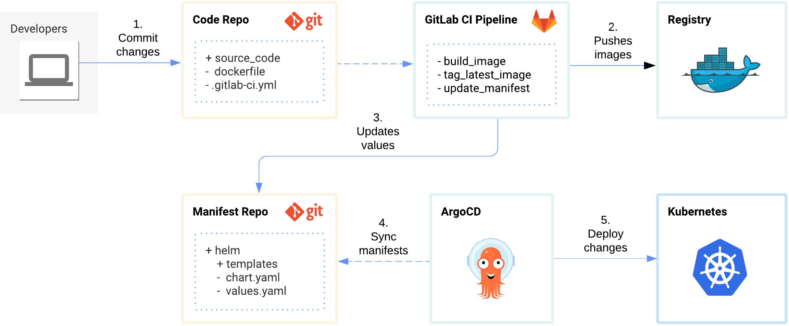
7. CI/CD
7.2 CI/CD 업무 개요
Openshift Container Platform 시스템의 CI/CD 업무 개요는 아래와 같습니다.

Slide 15
7. CI/CD
7.3 CI/CD Workflow
CI/CD Workflow는 아래와 같습니다.
개발자가 git 저장소에 소스코드를 push.
저장소 root 위치에 .gitlab-ci.yml파일이 존재하면 Runner가 자동으로 파이프라인을 실행. - tag에 따라 Runner를 선택하여 사용.
.gitlab-ci.yml에 정의된 내용으로 파이프라인을 실행.
빌드된 이미지를 컨테이너 이미지 저장소에 push.
GitOps 저장소에 정의된 매니페스트를 변경. - 변경된 매니페스트를 통해 배포 시 컨테이너 이미지 저장소에서 해당 이미지 다운로드.
Argo CD 설정 - 저장소에 웹훅을 구성하여 Argo CD의 API 서버가 웹훅 이벤트를 수신할 수 있도록 구성. - Argo CD는 주기적으로 저장소를 폴링하여 매니페스트의 변경 사항을 감지합니다.
Argo CD를 통해 어플리케이션을 클러스터에 배포. - GitOps 저장소의 매니페스트를 확인하여 단일원천의 진실에 따라 운영 환경을 변경.
Dev
Gitlab
App repository A
Gitlab Runner
Tag A
Dev
App
environment
repository
Source code
Gitlab Runner
Tag B
1. Git push
Dockerfile
2. Trigger
Gitlab Runner
Tag C
Dev
.gitlab-ci.yml
Gitlab Runner
A, B, C
3. Run
Pipeline
Code Security Scan
Mirror Image
Registry
Build Code
Run Unit Test
Build Image
4. Push
Images
Tag Image
Image Scan
Push Image
Update Manifest
Clean Image
5. Update
Values
Poll
Image
6.1 Webhook sync
Worker Node
GitOps
Repo
Argo CD
7.
Manifest
sync
Namespace
Dev
6.2 Poll
App
Namespace
Stage
Namespace
Prod

Slide 16
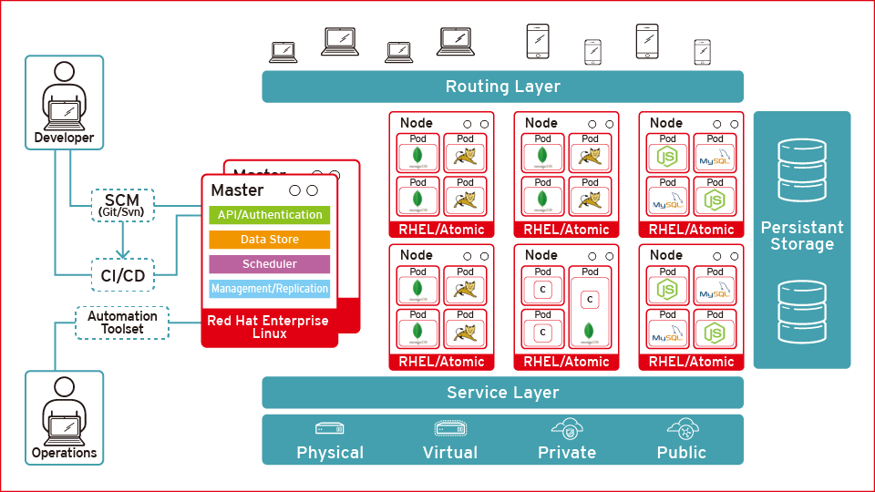
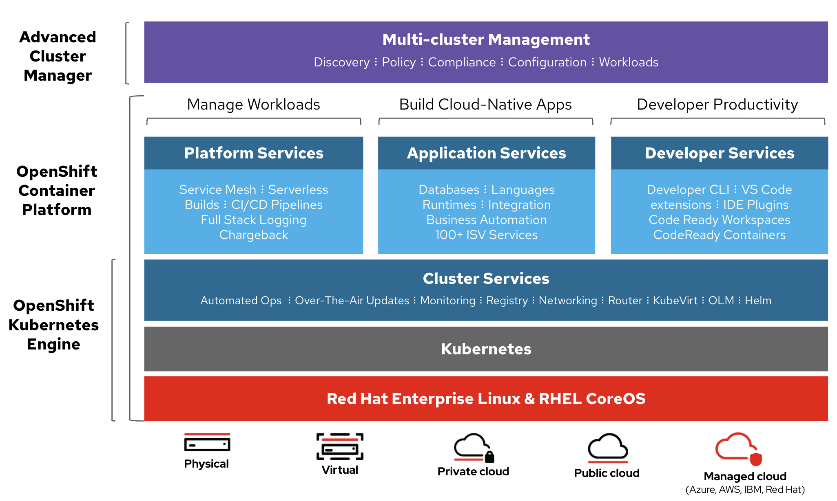
#Appendix
시스템 개요
Openshift Container Platform 의 솔루션 개념도 및 계층화된 제품 기능 구성도 입니다.

Slide 17
#Appendix
Network IP 구성 정보
Openshift Container Platform 시스템의 HW 시스템 IP Address 정보는 아래와 같습니다.
구분 | Management IP | Service IP | Storage IP | 위치 | 타입
RHV-M#1 | 10.255.37.10 | - | 10.255.57.10 | Host#1, Host#2 | VM
RHV-H#1 | 10.255.37.11 | 10.71.10.11 | 10.255.57.11 | Host#1 | Host
RHV-H#2 | 10.255.37.12 | 10.71.10.12 | 10.255.57.12 | Host#2 | Host
OCP-Worker#1 | 10.255.37.13 | 10.71.10.13 | 10.255.57.13 | Host#3 | Host
OCP-Worker#2 | 10.255.37.14 | 10.71.10.14 | 10.255.57.14 | Host#4 | Host
Bastion (Router, LB, DNS) | 10.255.37.42 | 10.71.10.42 | - | Host#1, Host#2 | VM
BOOTSTRAP | 10.255.37.43 | 10.71.10.43 | - | Host#1 | VM
Local Package Repository | 10.255.37.44 | 10.71.10.44 | - | Host#2 | VM
Mirror Image Registry | 10.255.37.45 | 10.71.10.45 | - | Host#2 | VM
MASTER #1 | 10.255.37.51 | 10.71.10.51 | 10.255.57.51 | Host#1 | VM
MASTER #2 | 10.255.37.52 | 10.71.10.52 | 10.255.57.52 | Host#2 | VM
MASTER #3 | 10.255.37.53 | 10.71.10.53 | 10.255.57.53 | Host#1 | VM
INFRA #1 | 10.255.37.61 | 10.71.10.61 | 10.255.57.61 | Host#1 | VM
INFRA #2 | 10.255.37.62 | 10.71.10.62 | 10.255.57.62 | Host#2 | VM
INFRA #3 | 10.255.37.63 | 10.71.10.63 | 10.255.57.53 | Host#2 | VM
Install DNS | 10.255.37.210 | 10.71.10.210 | - | Install DNS | Host
CI/CD | 10.255.37.46 | 10.71.10.46 | - | Host#1, Host#2 | VM
☞ Host, VM 모두 동일한 IP 대역을 사용

Slide 18
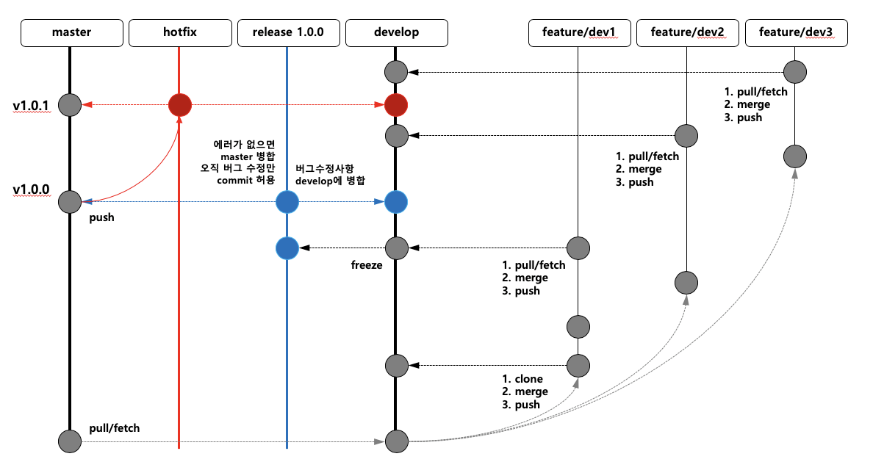
#Appendix
CI/CD 업무 개요(예시)
효율적인 CI/CD 업무를 수행하기 위해 아래 예시와 같은 OKDS 개발 프로세스 내에
Git Branch 전략을 수립해야 합니다.
Example

